Slide 1


TRƯỜNG TIỂU HỌC LÊ HỒNG PHONG
**Lớp 3H**
*** Tiếng Việt ***
Giáo viên: Đặng Thị Hồng Loan
Nhiệt liệt chào mừng quý thầy cô về dự giờ lớp 3H!

Slide 2



Slide 3


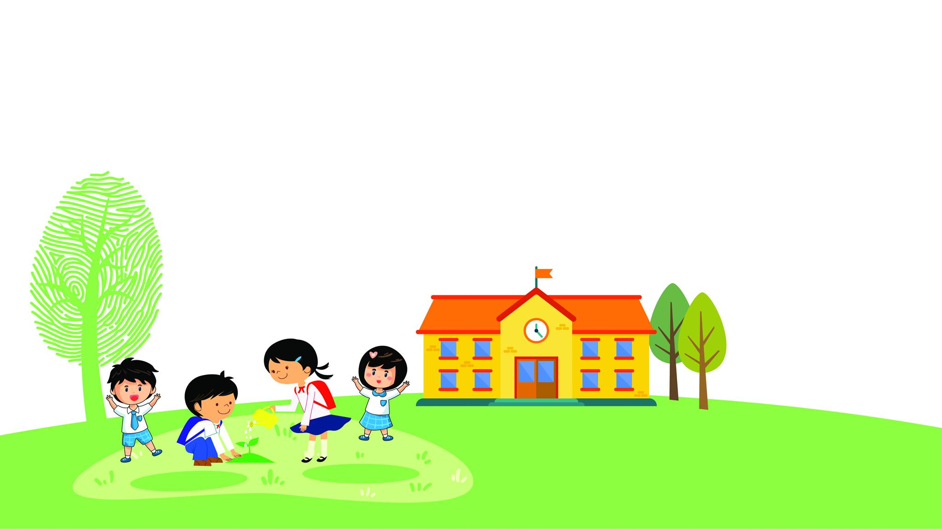

Slide 5

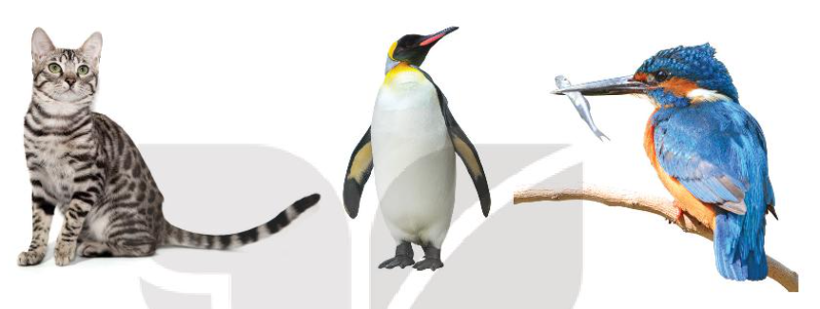
Thứ tư ngày 22 tháng 01 năm 2025
TIẾNG VIỆT
Dựa vào đâu người ta đặt tên cho mỗi loài vật dưới đây?
(tiếng kêu, hình dáng, cách kiếm ăn)
1. Mèo - đặt tên theo tiếng kêu
2. Chim cánh cụt - đặt tên theo hình dáng
3. Chim bói cá - đặt tên theo cách kiếm ăn

Slide 6
Thứ tư ngày 22 tháng 01 năm 2025
TIẾNG VIỆT
BÀI 4: NHỮNG CÁI TÊN ĐÁNG YÊU (tiết 1)
Hướng dẫn đọc.
Quan sát kĩ từng tranh theo thứ tự (từ trên xuống dưới, từ trái qua phải). Sau đó đọc các câu (lời dẫn) dưới mỗi tranh và đọc lời thoại trong tranh.

Slide 7

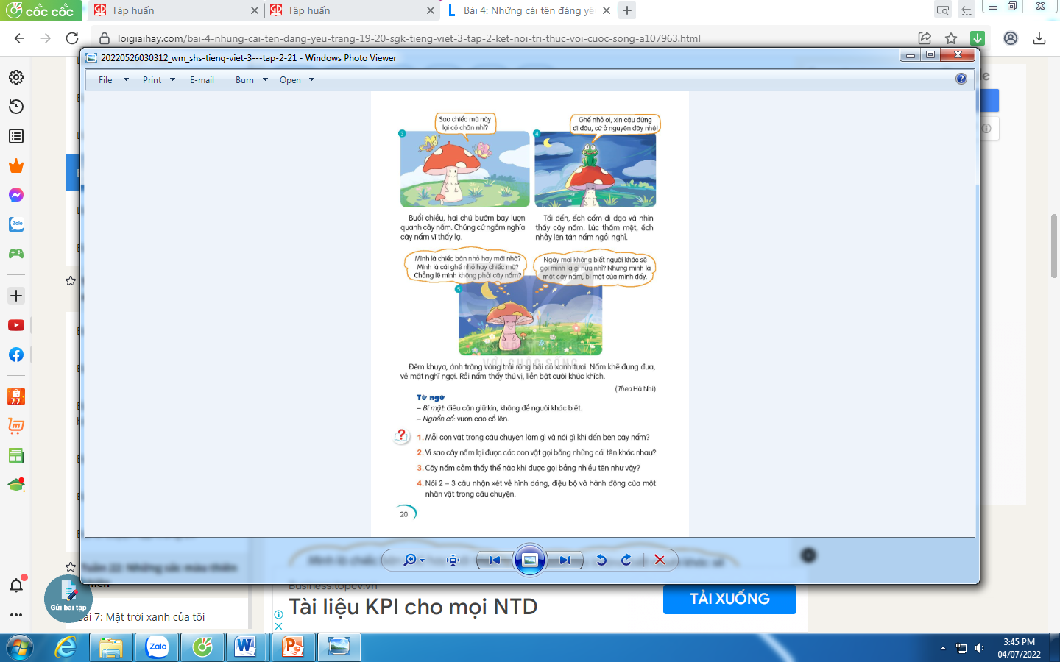
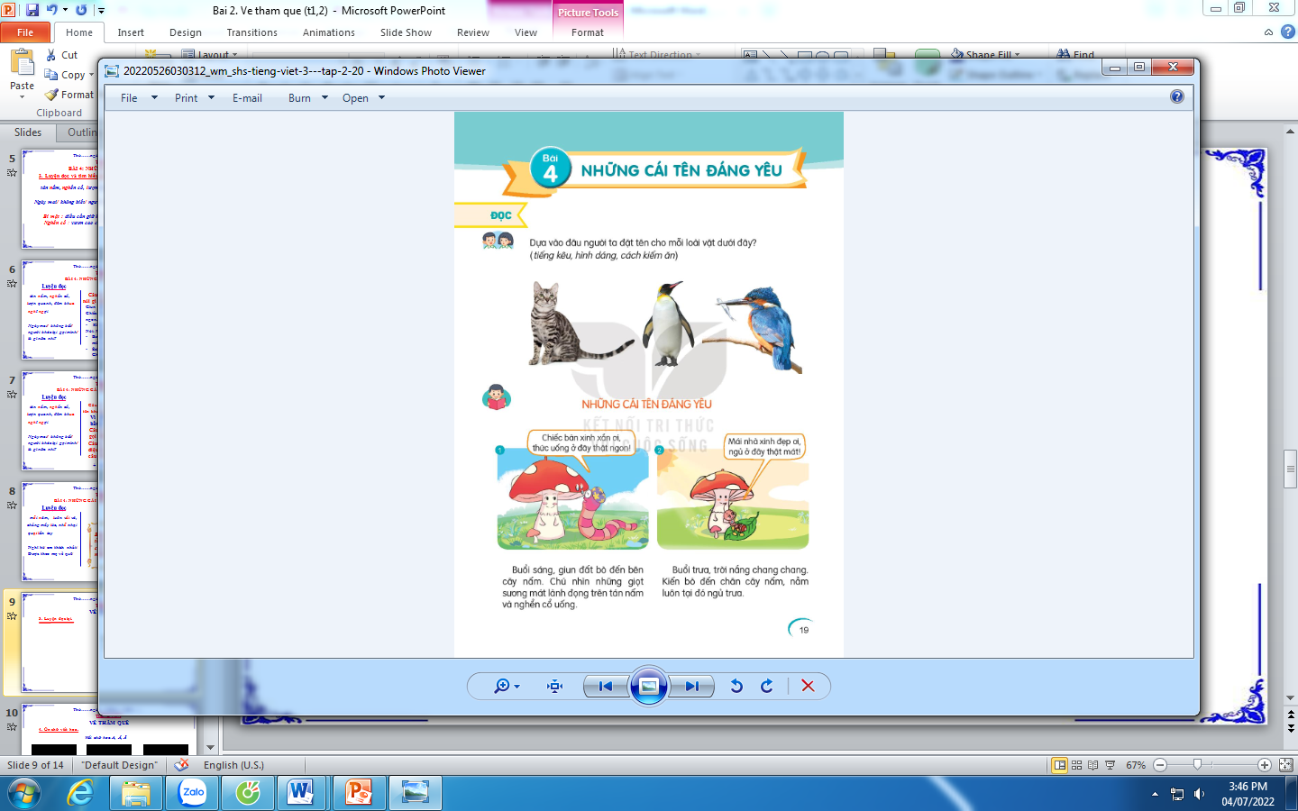
Thứ tư ngày 22 tháng 01 năm 2025
TIẾNG VIỆT
BÀI 4: NHỮNG CÁI TÊN ĐÁNG YÊU (tiết 1)

Slide 8
Thứ tư ngày 22 tháng 01 năm 2025
TIẾNG VIỆT
BÀI 4: NHỮNG CÁI TÊN ĐÁNG YÊU (tiết 1)
Chia đoạn.
+ 5 đoạn tương ứng với 5 tranh
+ Mỗi tranh 1 đoạn.

Slide 9
Thứ tư ngày 22 tháng 01 năm 2025
TIẾNG VIỆT
BÀI 4: NHỮNG CÁI TÊN ĐÁNG YÊU (T1)
Luyện đọc từ
tán nấm,
nghển cổ,
lượn quanh,
đêm khuya,
nghĩ ngợi
Luyện đọc câu
Ngày mai/ không biết/ người khác lại gọi mình/ là gì nữa nhỉ?

Slide 10
Thứ tư ngày 22 tháng 01 năm 2025
TIẾNG VIỆT
BÀI 4: NHỮNG CÁI TÊN ĐÁNG YÊU (tiết 1)
Luyện đọc nhóm 6

Slide 11
Thứ tư ngày 22 tháng 01 năm 2025
TIẾNG VIỆT
BÀI 4: NHỮNG CÁI TÊN ĐÁNG YÊU (tiết 1)
Tìm hiểu bài
Câu 1: Mỗi con vật trong câu chuyện làm gì, nói gì khi đến bên cây nấm?
Giun đất nghển cổ uống giọt sương đêm – nói: Chiếc bàn xinh xắn ơi, thức uống ở đây thật ngon.
Kiến nằm ngủ dưới chân cây nấm - nói: Mái nhà xinh đẹp ơi, ngủ ở đây thật mát.
Bướm lượn quanh cây nấm – nói: Sao chiếc mũ này lại có chân nhỉ?
Ếch cốm nhảy lên tán nấm ngồi nghỉ - nói: Ghế nhỏ ơi, đừng đi đâu, ở nguyên đây nhé.

Slide 12
Thứ tư ngày 22 tháng 01 năm 2025
TIẾNG VIỆT
BÀI 4: NHỮNG CÁI TÊN ĐÁNG YÊU (tiết 1)
Tìm hiểu bài
Câu 2: Vì sao cây nấm lại được các con vật gọi tên khác nhau?
Vì mỗi con vật cảm nhận và gọi tên cây nấm theo cách khác nhau: dựa vào hình dáng, dựa vào công dụng của cây nấm
Câu 3: Cây nấm cảm thấy thế nào khi được gọi bằng nhiều tên như vậy?
Khi được gọi bằng nhiều tên khác nhau, nấm cảm thấy thú vị, vui vẻ,….
Câu 4: Nói 2 – 3 câu nhận xét về hình dáng, điệu bộ và hành động của một nhân vật trong câu chuyện.
Nấm là một bạn nhỏ đáng yêu. Bạn có hình dáng giống một chiếc ô nhỏ. Nấm rất hòa đồng và thân thiện với các bạn xung quanh.

Slide 13

Thứ tư ngày 22 tháng 01 năm 2025
TIẾNG VIỆT
BÀI 4: NHỮNG CÁI TÊN ĐÁNG YÊU (tiết 1)
NỘI DUNG
Bài đọc cho thấy: Những góc nhìn ngộ nghĩnh và đáng yêu của các loài sinh vật khi thấy cây nấm. Và cây nấm cảm thấy rất thú vị khi được mọi người gọi mình với nhiều tên gọi khác nhau.
.

Slide 14

XIN CHÂN THÀNH CẢM ƠN
QUÝ THẦY CÔ GIÁO VÀ CÁC EM
Notes:
14

